Slide 1


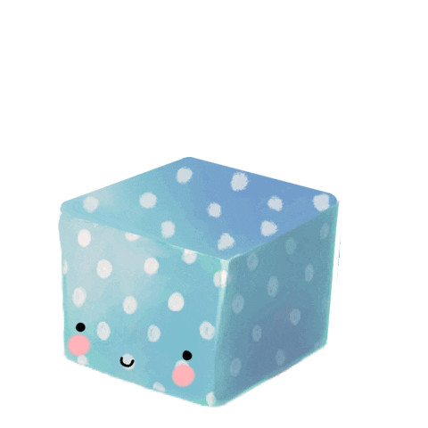







Slide 2




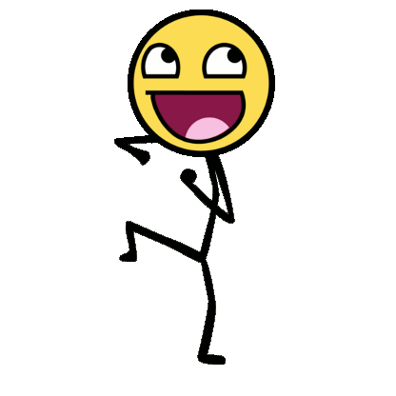

Slide 3
Bài đọc trước em học là bài gì?
Đáp án: Bài tập làm văn

Slide 4
Bài tập làm văn nói về cậu bé nào?
Đáp án: Cô-li-a

Slide 5
Mẹ cô-li-a nhờ cậu ấy giặt áo sơ mi và quần lót vào ngày thứ mấy?
Đáp án: Ngày chủ nhật

Slide 6
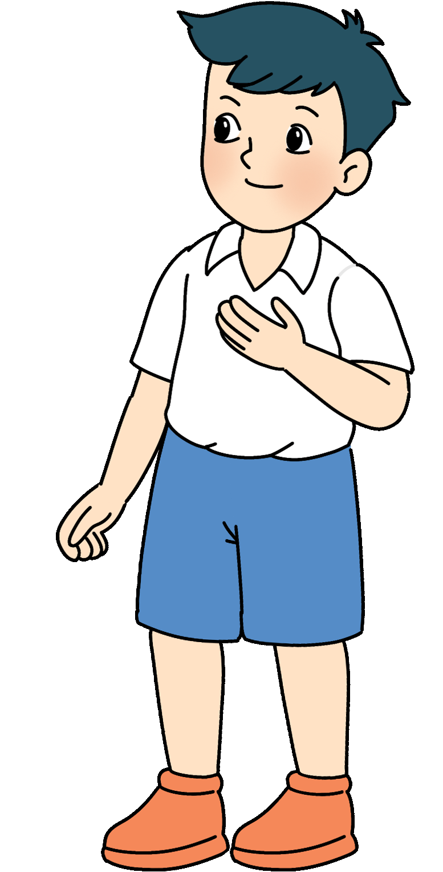


Slide 7


giấy trắng
nắng tỏa
quanh thuyền
sóng lượn
rì rào
sóng vỗ

Slide 8



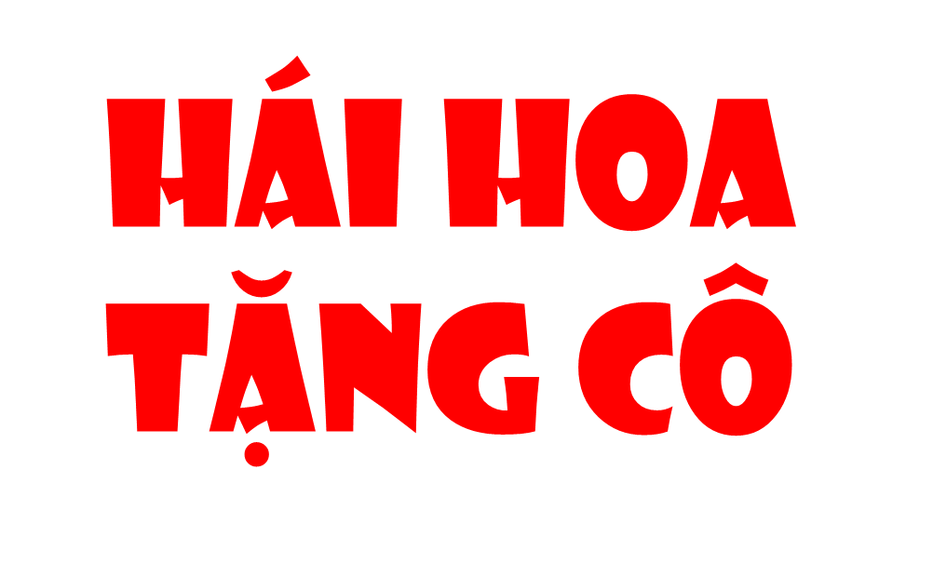


Slide 9

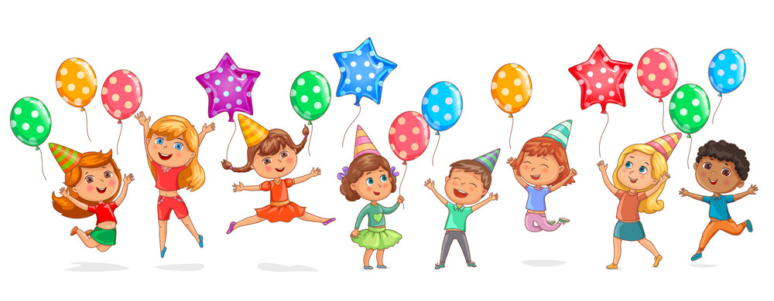
Nội dung bài học
Bài thơ nói về sự khéo léo từ bàn tay cô giáo. Cô đã tạo ra một bức tranh có cảnh biển bình minh bằng những tờ giấy màu trước mắt các bạn nhỏ.

